Slide 1




| 信用科技 · 预践未来
风控建模
Embedding方法的研究与应用(sequence embedding)
大数据分析
| 专业 | 客观 | 公正 |
智能风控
区块链
2019/9/11

Slide 2

Embedding综述
目 录
CONTENTS
从Word2Vec到DeepWalk
Embedding的应用

Slide 3
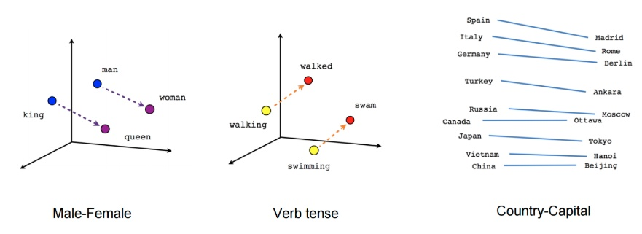
什么是Embedding？
简单来说，embedding就是用一个低维向量表示一个物体，可以是一个词，或是一个商品，或是一个电影等等。
embedding向量的性质是能使距离相近的向量对应的物体有相近的含义，比如 ：
Embedding(复仇者联盟)和Embedding(钢铁侠)之间的距离就会很接近；
而 Embedding(复仇者联盟)和Embedding(乱世佳人)的距离就会远一些。
除此之外Embedding甚至还具有数学运算的关系：
Embedding（马德里）- Embedding（西班牙）+ Embedding(德国) ≈ Embedding(柏林)
从另外一个空间表达物体，甚至揭示了物体间的潜在关系。

Slide 4
Embedding有什么用？
在深度学习的应用过程中，Embedding 这样一种将离散变量转变为连续向量的方式为神经网络在各方面的应用带来了极大的扩展，可以说Embedding是深度学习的基本操作。
该技术目前主要有两种应用：
NLP 中常用的 word embedding（Word2Vec）；
用于类别数据的 entity embedding（Item2Vec）；
embedding 有以下 3 个主要目的：
在 embedding 空间中查找最近邻，这可以很好的用于根据用户的兴趣来进行相似度推荐。
作为监督学习任务的输入。
用于可视化不同离散变量之间的关系。

Slide 5
为什么说embedding是深度学习的基本操作？
Embedding能够用低维向量对物体进行编码还能保留其含义的特点非常适合深度学习。
在传统机器学习模型构建过程中，我们经常使用one hot encoding对离散特征，特别是id类特征进行编码。但是，由于one hot encoding的维度等于物体的总数，比如：阿里的商品one hot encoding的维度就至少是千万量级的。这样的编码方式对于商品来说是极端稀疏的。
而深度学习的特点以及工程方面的原因使其不利于稀疏特征向量的处理（考虑一下为什么?）。因此如果能把物体编码为一个低维稠密向量再喂给DNN，自然是一个高效的基本操作。
深度学习使用Embedding作为输入的优点：
节约内存、计算资源；
解决稀疏性问题；
生成连续向量（传统机器学习模型更适用于离散变量）；
Notes:
深度学习为什么不利于稀疏特征向量的处理：
深入梯度下降的过程的话，会发现如果特征过于稀疏会导致整个网络收敛过慢，因为每次更新只有极少数的权重会得到更新。这在样本有限的情况下几乎会导致模型不收敛。

Slide 6
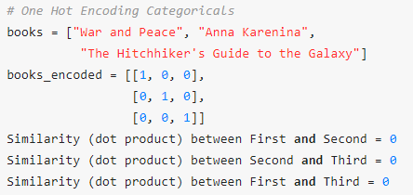
Embedding 和 One Hot 编码
One-hot 编码是一种最常见的表示离散数据方法，首先我们计算出需要表示的离散或类别变量的总个数 N，然后对于每个变量，我们就可以用 N-1 个 0 和单个 1 组成的 vector 来表示每个类别。这样做有两个很明显的缺点：
对于具有非常多类型的类别变量，变换后的向量维数过于巨大，且过于稀疏。
映射之间完全独立，并不能表示出不同类别之间的关系。

Slide 7
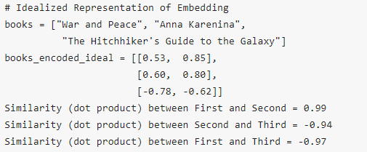
Embedding 和 One Hot 编码
考虑到这两个问题，表示类别变量的理想解决方案则是我们是否可以通过较少的维度表示出每个类别，并且还可以表现出不同类别变量之间的关系，这也就是 embedding 出现的目的。

Slide 8
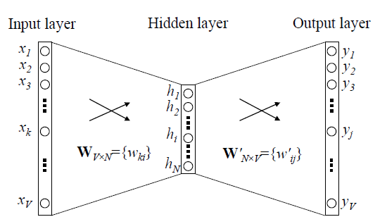
如何构造Embedding
为了更好的表示类别实体，我们还可以是用一个 embedding neural network 和 supervised 任务来进行学习训练，以找到最适合的表示以及挖掘其内在联系。
One-hot 编码的最大问题在于其转换不依赖于任何的内在关系，而通过一个监督性学习任务的网络，我们可以通过优化网络的参数和权重来减少 loss 以改善我们的 embedding 表示，loss 越小，则表示最终的向量表示中，越相关的类别，它们的表示越相近。
如何来构造Embedding向量：
neural network embedding
代表算法：
Word2Vec

Slide 9
Embedding系列方法综述
Word2vec
（Word Embedding）
sequence embedding
Item2vec
（Entity Embedding）
DeepWalk
（Graph Embedding）
graph embedding
LINE
Node2Vec

Slide 10
Embedding综述
目 录
CONTENTS
从Word2Vec到DeepWalk
Embedding的应用

Slide 11
Word2Vec的理解
f(x) -> y
在 NLP 中，把 x 看做一个句子里的一个词语，y 是这个词语的上下文词语，那么这里的 f，便是 NLP 中经常出现的『语言模型』（language model），这个模型的目的，就是判断 (x, y) 这个样本，是否符合自然语言的法则，更通俗点说就是：词语x和词语y放在一起，是不是人话。
Word2vec 正是来源于这个思想，但它的最终目的，不是要把 f 训练得多么完美，而是只关心模型训练完后的副产物——模型参数（这里特指神经网络的权重），并将这些参数，作为输入 x 的某种向量化的表示，这个向量便叫做——词向量。

Slide 12
Word2Vec：一个例子
看个例子，如何用 Word2Vec 寻找相似词：
对于一句话：『她们 夸 吴彦祖 帅 到 没朋友』：
如果输入 x 是『吴彦祖』，那么 y 可以是『她们』、『夸』、『帅』、『没朋友』这些词；
现在有另一句话：『她们 夸 小明 帅 到 没朋友』：
如果输入 x 是『小明』，那么不难发现，这里的上下文 y 跟上面一句话一样；
从而 f(吴彦祖) = f(小明) = y
Sim（Embedding[吴彦祖]，Embedding[小明]）≈ 1；

Slide 13
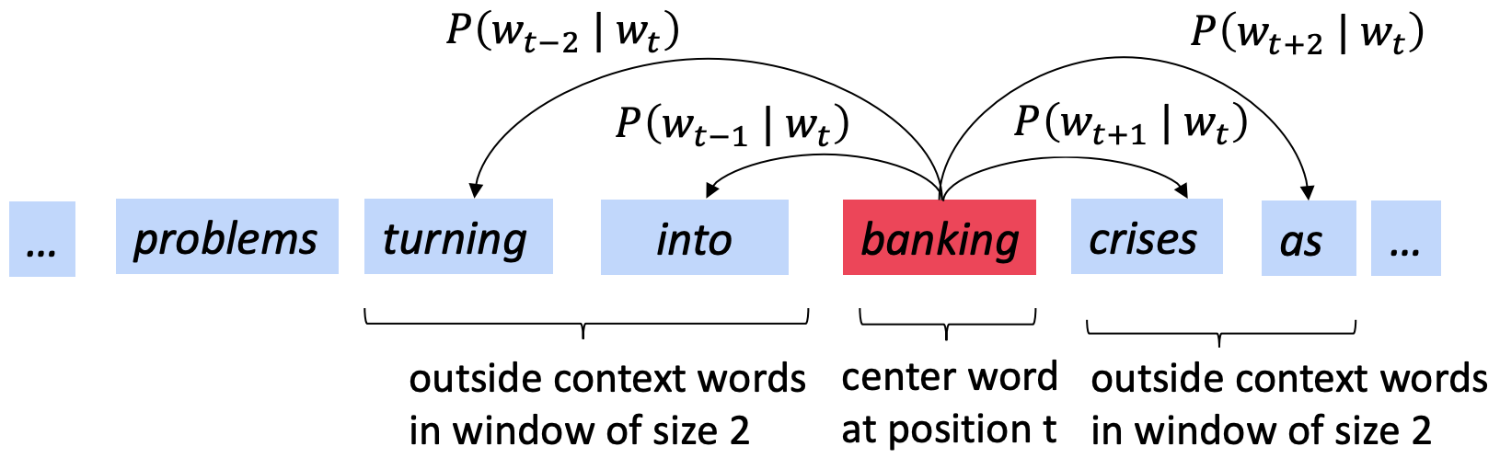
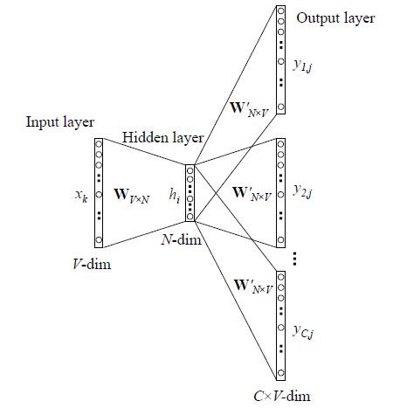
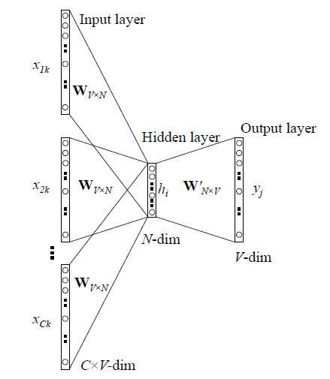
Word2Vec
两种语言模型：CBOW 和 Skip-gram 模型
如果是用一个词语作为输入，来预测它周围的上下文，那这个模型叫做『Skip-gram 模型』；
而如果是拿一个词语的上下文作为输入，来预测这个词语本身，则是 『CBOW 模型』；
区别：
Skip-gram：
CBOW：

Slide 14
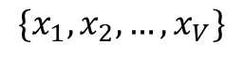
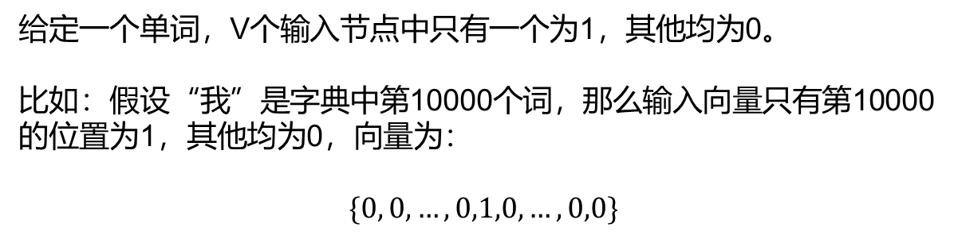
CBOW的原理
右图是文本中只有一个单词的简单CBOW网络模型：
其中，V是字典的大小；
N是隐含层的节点个数；
网络结构为全连接；
输入为one-hot encoded vector；
输入：
$$\{x_{1}, x_{2},…,x_{V}\}$$
给定一个单词，V个输入节点中只有一个为1，其他均为0。
比如：假设“我”是字典中第10000个词，那么输入向量只有第10000的位置为1，其他均为0，向量为：
$$\{0, 0,…,0,1,0,…,0,0\}$$

Slide 15
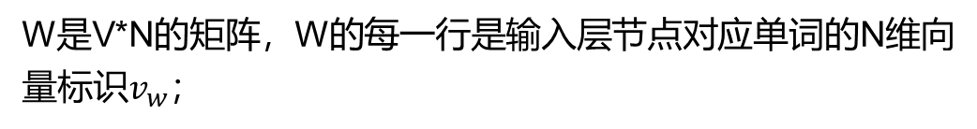
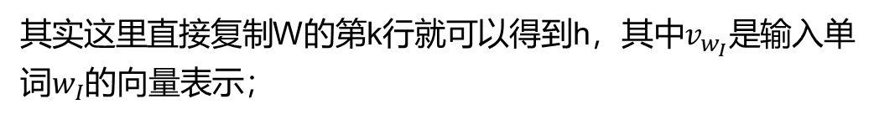

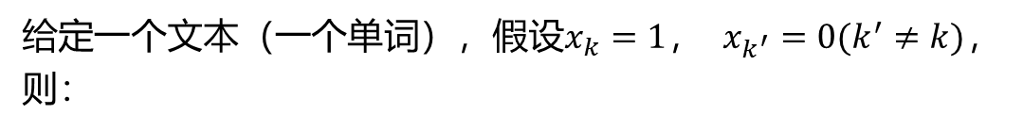
CBOW的原理
输入层到隐含层：
W是V*N的矩阵，W的每一行是输入层节点对应单词的N维向量标识$v_{w}；$
给定一个文本（一个单词），假设$x_{k}=1$， $x_{k^{′}}=0(k^{′}≠k)$，则：
$$h=W^{T}x={W^{T}}_{(k,∙)}≔v_{w_{I}}^{T}$$
其实这里直接复制W的第k行就可以得到h，其中$v_{w_{I}}是$输入单词$w_{I}$的向量表示；

Slide 16
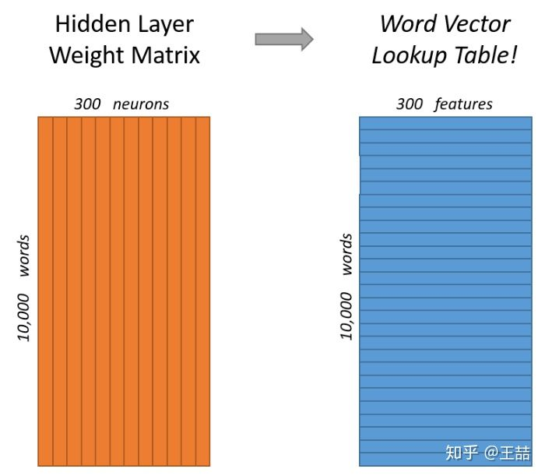
CBOW的原理
那么到底什么是我们通常意义上所说的词向量 $v_{w}$ 呢？
其实就是我们上面所说的输入向量矩阵 $W_{V×N}$中每一行对应的权重向量。于是这个权重矩阵自然转换成了word2vec的lookup table。

Slide 17
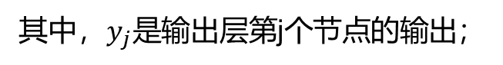
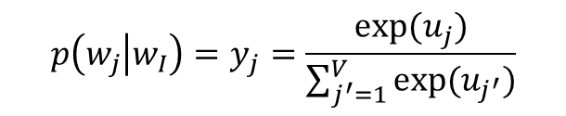
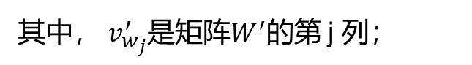

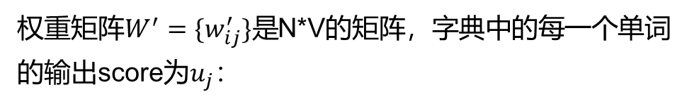
CBOW的原理
隐含层到输出层：
权重矩阵$W^{′}=\{w_{ij}^{′}\}是$N*V的矩阵，字典中的每一个单词的输出score为$u_{j}$：
$$u_{j}={v_{w_{j}}^{′}}^{T}h$$
其中， $v_{w_{j}}^{′}$是矩阵$W^{′}$的第 j 列；
这是一个多分类问题，因此在输出层使用softmax函数，可以得到字典中单词的后验分布：
$$p\left(w_{j} | w_{I}\right)=y_{j}=\frac{exp⁡(u_{j})}{\sum_{j^{′}=1}^{V}{exp⁡(u_{j^{′}})}}$$
其中，$y_{j}是$输出层第j个节点的输出；

Slide 18
CBOW的原理
定义损失函数：
其中，
是损失函数；
是输出层真实输出单词的索引；
通过链式法则求导，反向传播，更新网络权重：

Slide 19
CBOW的原理
输入层到隐含层：
损失函数：
更新权重：

Slide 20
Skip-gram的原理
输入层到隐含层：
隐含层到输出层：
损失函数：
更新权重：

Slide 21
问题讨论
那么问题来了，我们能把输出矩阵 $W_{N×V}^{′}$ 的列向量当作word的vector表达吗？
Notes:
两者都可以用，甚至可以拿输入矩阵转置作为输出矩阵，也没必要存储两个矩阵，不管CBOW还是skip-gram都能保证相似语境下的相关性。主要是w2v太简单了，纯粹是内积运算，本身是对称的。

Slide 22



从word2vec到item2vec
word2vec诞生后，embedding思想迅速从NLP领域扩散到几乎所有机器学习的领域，我们既然可以对一个序列中的词进行embedding，那自然可以对用户购买序列中的一个商品，用户观看序列中的一个电影进行embedding。而广告、推荐、搜索等领域用户数据的稀疏性几乎必然要求在构建DNN之前对user和item进行embedding后才能进行有效的训练。
应用领域上的拓展
万物皆可Embedding
word2vec常用算法包：
gensim、fasttext
Notes:
Item2vec推动了深度学习在许多领域的广泛使用
霍夫曼树优化效率

Slide 23
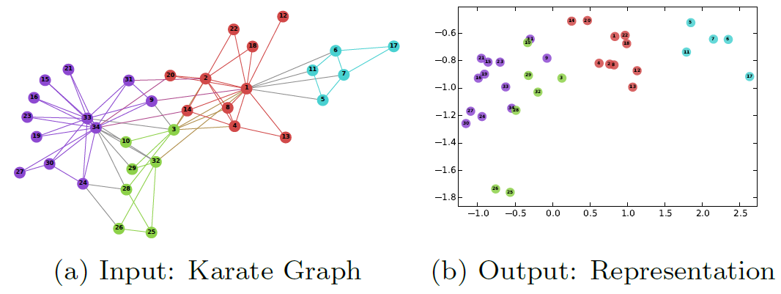
DeepWalk算法
主要思想：
在由物品组成的图结构上进行随机游走，产生大量物品序列，然后将这些物品序列作为训练样本输入word2vec进行训练，得到物品的embedding。
算法实现：
随机游走 + 语言模型

Slide 24
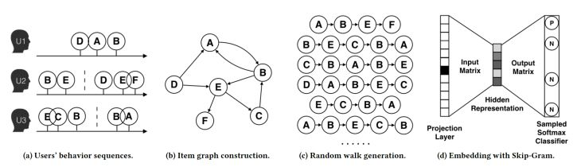
DeepWalk算法
整个DeepWalk的算法流程分为四步：
图a展示了原始的用户行为序列；
图b基于这些用户行为序列构建了物品相关图。可以看出，物品A，B之间的边产生的原因就是因为用户U1先后购买了物品A和物品B，所以产生了一条由A到B的有向边。如果后续产生了多条相同的有向边，则有向边的权重被加强。在将所有用户行为序列都转换成物品相关图中的边之后，全局的物品相关图就建立起来了；
图c采用随机游走的方式随机选择起始点，重新产生物品序列；
图d最终将这些物品序列输入word2vec模型，生成最终的物品Embedding向量；
Notes:
构造图结构，通过随机游走挖掘物品之间的潜在模式

Slide 25
Embedding综述
目 录
CONTENTS
从Word2Vec到DeepWalk
Embedding的应用

Slide 26
Embedding的应用
Embedding 的三个应用方向：
在 embedding 空间中比较相似度，查找最近邻，这可以很好的根据用户的兴趣来进行相似度推荐（推荐系统召回阶段）；
作为监督学习任务的输入（推荐系统排序阶段）；
用于可视化不同离散变量之间的关系；

Slide 27
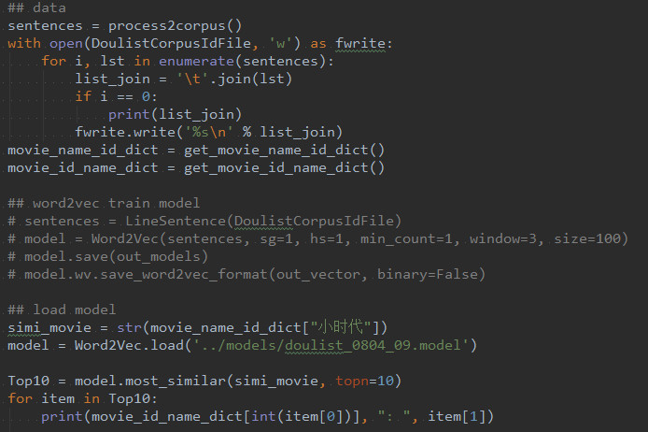
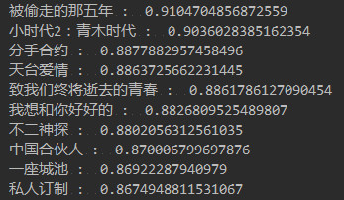
Embedding的应用：查找最近邻
给定输入为豆列中的电影列表：
96984,86742,81170,50400,69516,86528,83027,123195,56064,71347,63819,71141,54136,94849
最相似的10部电影：

Slide 28
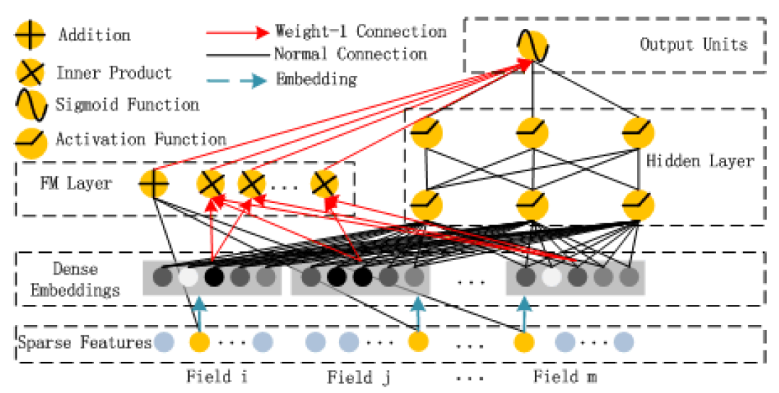
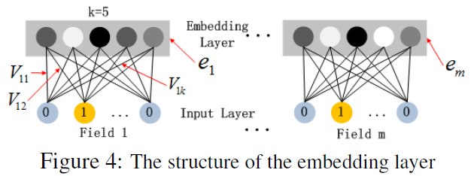
Embedding的应用：作为监督学习的输入
预训练生成Embedding向量，然后作为神经网络的输入（Word2Vec、FM）；
加入Embedding层，同模型一起训练；
DeepFM
Notes:
预训练：降低深度学习模型复杂度和训练不稳定性的有效工程经验；
加入Embedding层：Embedding和DNN放在同一个网络里，可以训练出更好的Embedding，更符合目标需求；

Slide 29
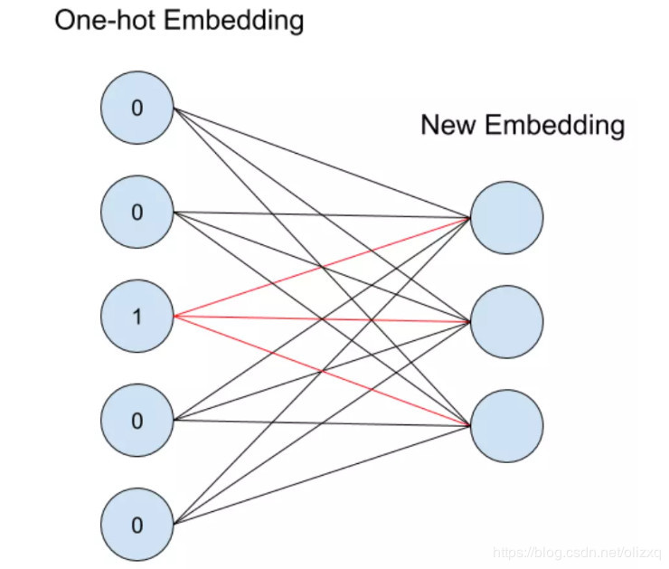
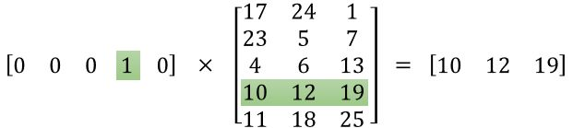
Embedding的应用

Slide 30
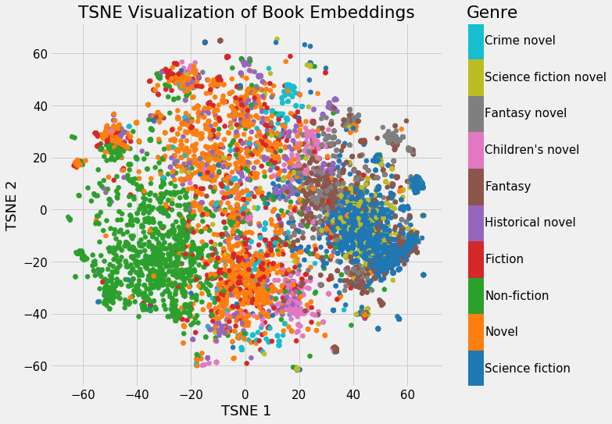
Embedding的应用：可视化
Embedding 可以用来可视化表示数据的相关性。
我们可以定义维基百科上所有书籍为原始 37,000 维，使用 neural network embedding 将它们映射到 50 维，然后使用 TSNE 将它们映射到 2 维，其结果如下：

Slide 31
参考文献
[1] Efficient Estimation of Word Representations in Vector Space (Google 2013).
[2] Distributed Representations of Words and Phrases and their Compositionality
(Google 2013).
[3] Word2vec Parameter Learning Explained (UMich 2016).
[4] Item2Vec - Neural Item Embedding for Collaborative Filtering (Microsoft 2016).
[5] Entity Embeddings of Categorical Variables(Neokami 2016).
[6] DeepWalk - Online Learning of Social Representations (SBU 2014).
[7] Embedding方法的十篇经典论文：https://zhuanlan.zhihu.com/p/58805184.
[8] Embedding的理解：https://zhuanlan.zhihu.com/p/46016518.

Slide 32



智能风控
大数据分析
THANKS
地 址：北京市东城区礼士胡同54号
电 话：010-5760 2155
网 址：www.ccxcredit.com
邮 箱：ccx@ccx.cn
风控建模
区块链

